Slide 1
Mészáros Kolos Czakó Gergő
Karakterfelismerés

Slide 2
Kezdeti lépések
Adatok előfeldolgozása:
Normalizálás (0-255 skáláról 0-1 közé).
Kategóriák (1-62) one-hot kódolása.
Baseline modell: CNN felépítése:
4 konvolúciós réteg (ReLU aktiváció, MaxPooling és Dropout alkalmazásával).
Sűrű réteg 512 neuronnal.
Kimeneti réteg 62 osztály számára (softmax aktiváció).
Eredmény: 3 epoch után 89% pontosság.

Slide 3
Optimalizációk
CUDA GPU gyorsítás:
Epoch-idő jelentős csökkenése
Hiperparaméterek optimalizálása:
Konvolúciós, dropout, dense rétegek paramétereinek finomítása
Súlyozott veszteségfüggvény:
Vizuálisan hasonló karakterek kezelése érdekében
Keresztvalidáció
Modell általánosíthatósága és a túltanulás elkerülése érdekében

Slide 4
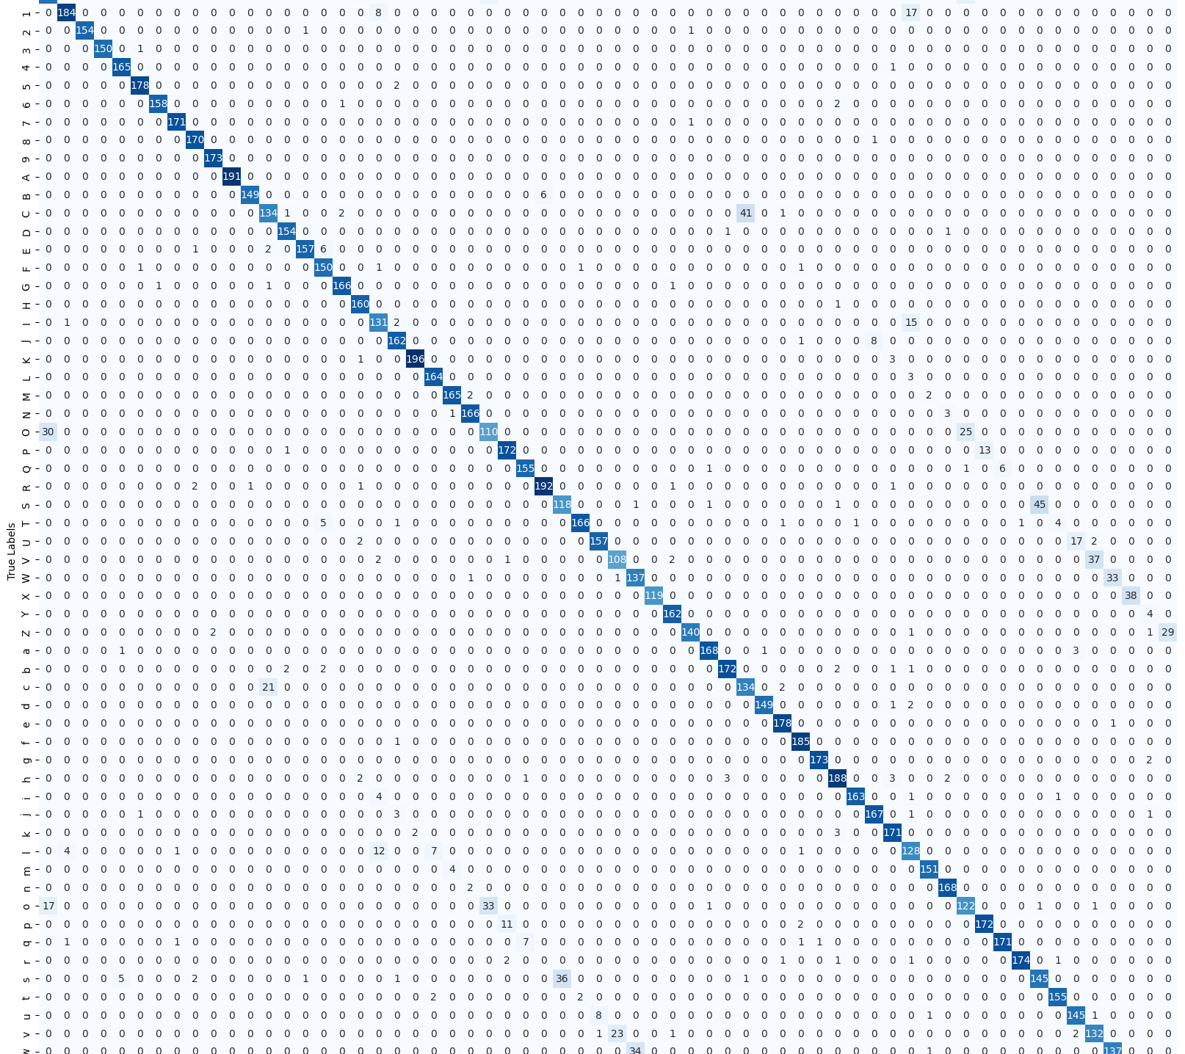
Eredmények és hibák
Pontosság: 82.3%.
F1 macro-average: 0.793
Leggyakoribb hibák:
Kis- és nagybetűk
Szabad szemmel is nehezen felismerhető betűk
Modell konfúziós mátrixa

Slide 5

Záró gondolatok
A projekt sikeresen elérte a célját
Sokat tanultunk az elkövetkezendő projekteinkhez
Nagyon jól éreztük magunkat!
AMM

